Slide 1
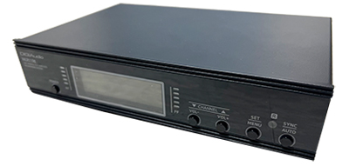
WLR119B
WIRELESS RECEIVER
900MHz대역의 디지털 무선 마이크 시스템
다이이버시티 방식의 무선마이크장치
구성부분품 : 1채널수신기
사용전압 : DC12V
외형규격 (W x H x D)mm : 210 x 44 x 140
무게 : 0.79kg
주파수대역 : 925~937.5MHz
변환방식 : FM
신호대잡음비 : 105dB
출력레벨 : 15mV
사용거리 : 30m
사용형태 : 자유거치형

